Slide 1

Внедрение Систем управления мобильными устройствами
Выполнили студенты группы БИ 2-1 ОЗФО
Курильчик Андрей Андреевич
Сироткин Павел Игоревич
Фомина Анна Владимировна
Туркин Николай Александрович

Slide 2
Содержание
Обзор
Проблемы
Анализ рынка
Целевая аудитория
Выводы ЦА
Опрос респондентов
Миссия и цель проекта
Структура управления проектом
СДР
Диаграмма Гантта
Риски проекта
Бюджет проекта
Таблица Lean Canvas

Slide 3

Обзор
Системa управления мобильными устройствами (далее – Система/Системы,) – программное обеспечение, которое предоставляет интерфейс (-ы) для управления группами однотипных устройств: ноутбуками, планшетами, смартфонами, настольными компьютерами и другими корпоративными устройствами

Slide 4
Проблемы
Отсутствует возможность управления и контроля мобильных корпоративных устройств в необходимом для обеспечения безопасности объеме.
Отсутствует инструмент для организации безопасного доступа к корпоративным сервисам.
1
3
2
Отсутствует возможность контролировать установленное и используемое программное обеспечение на мобильных устройствах.
4
Отсутствует контроль за расходованием трафика как в роуминге, так и вне его.

Slide 5
Анализ рынка

Slide 6
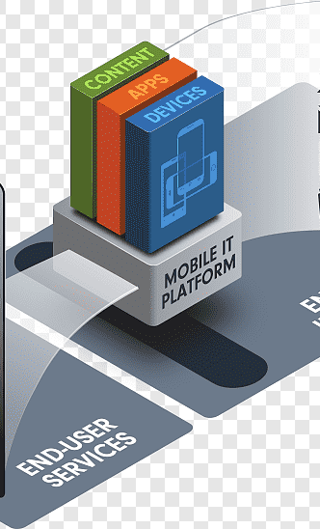
Рынок управления мобильными устройствами
By Deployment Type
On-premise
Cloud
By End-user Vertical
Telecom and Information Technology
Banking and Financial Service
Healthcare
Retail
Government
Manufacturing
Other End-user Verticals
Geography
North America
Europe
Asia-Pacific
Latin America
Middle East & Africa
Рынок управления мобильными устройствами сегментирован по типу развертывания (локально, в облаке), по вертикали конечного пользователя (телекоммуникации и информационные технологии, BFSI, здравоохранение, розничная торговля, правительство, производство) и по географии.

Slide 7
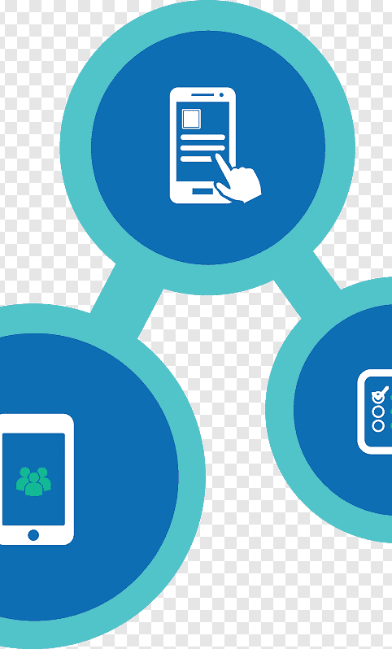
Тенденции рынка
Ожидается, что облачное развертывание будет доминировать на рынке
Ожидается, что облачное развертывание станет свидетелем более высоких темпов роста на рынке. Это решение быстро внедряется различными организациями в корпоративной среде благодаря его гибким, плавным, масштабируемым и доступным характеристикам.

Slide 8
Тенденции рынка
Ожидается, что облачное развертывание будет доминировать на рынке
Кроме того, облачные решения расширяют возможности ИТ-специалистов и групп с помощью таких функций, как регистрация, блокировка, управление и защита устройств из удаленного местоположения. Современные мобильные устройства используют различные операционные системы, которые требуют регулярного обновления прошивки своих платформ для бесперебойной работы устройства. Облачное решение MDM позволяет быстрее реагировать на такие требования к обновлениям, чем локальное решение.
*MDM - Mobile Device Management (управление мобильными устройствами)

Slide 9
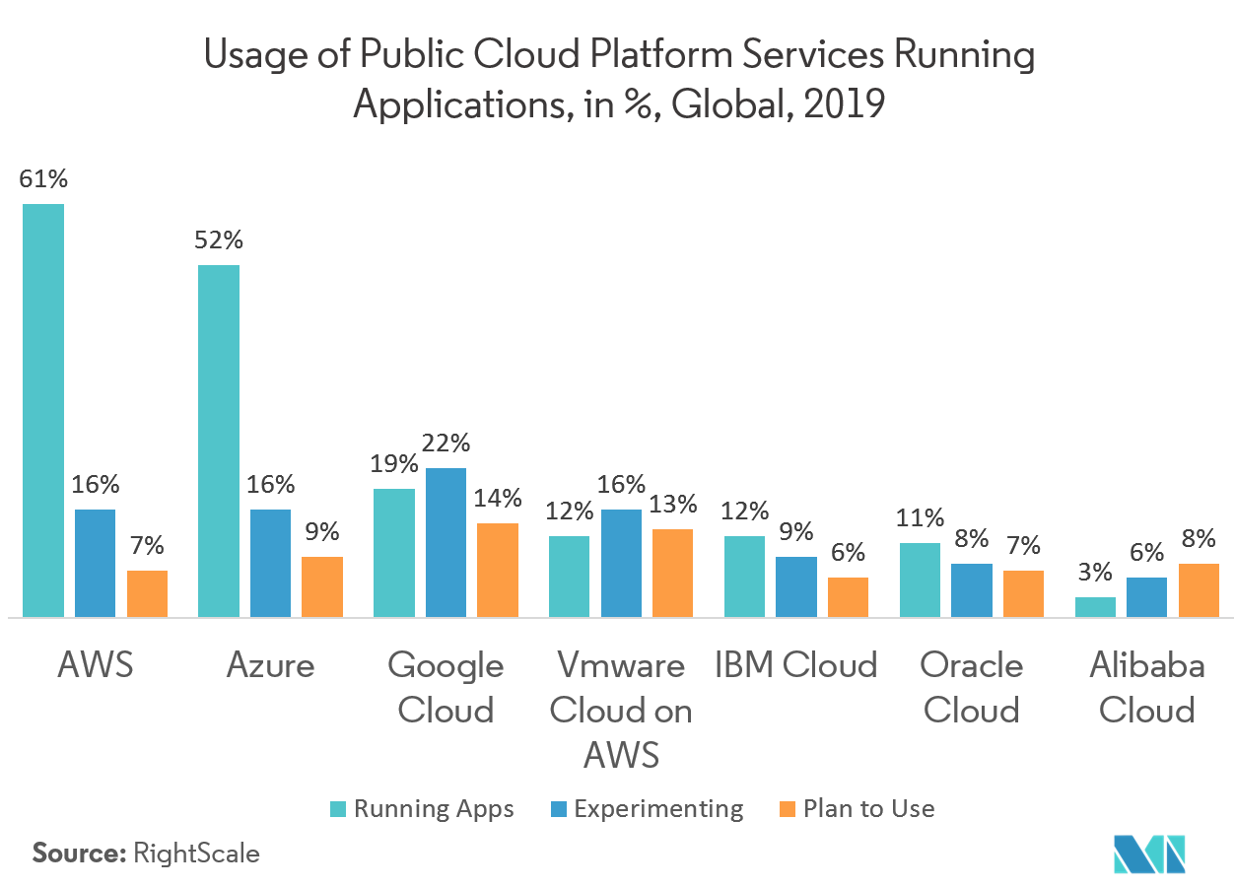
Тенденции рынка
Ожидается, что облачное развертывание будет доминировать на рынке
Большинство отраслевых вертикалей, таких как производство, телекоммуникации, транспорт, коммунальные услуги, логистика и розничная торговля, предпочитают облачные решения MDM из-за их различных преимуществ. Кроме того, малые и средние предприятия (МСП) также быстро переходят к решениям для развертывания в облаке из-за бюджетных ограничений и простоты доступа к облачным решениям MDM.
*MDM - Mobile Device Management (управление мобильными устройствами)

Slide 10
Тенденции рынка
Ожидается, что Северная Америка будет занимать наибольшую долю рынке
Северная Америка является одним из важных рынков, что в первую очередь связано с растущим спросом на передовые технологии во многих отраслях конечных пользователей в регионе. Кроме того, развитие технологий управления устройствами способствует росту рынка в регионе.

Slide 11
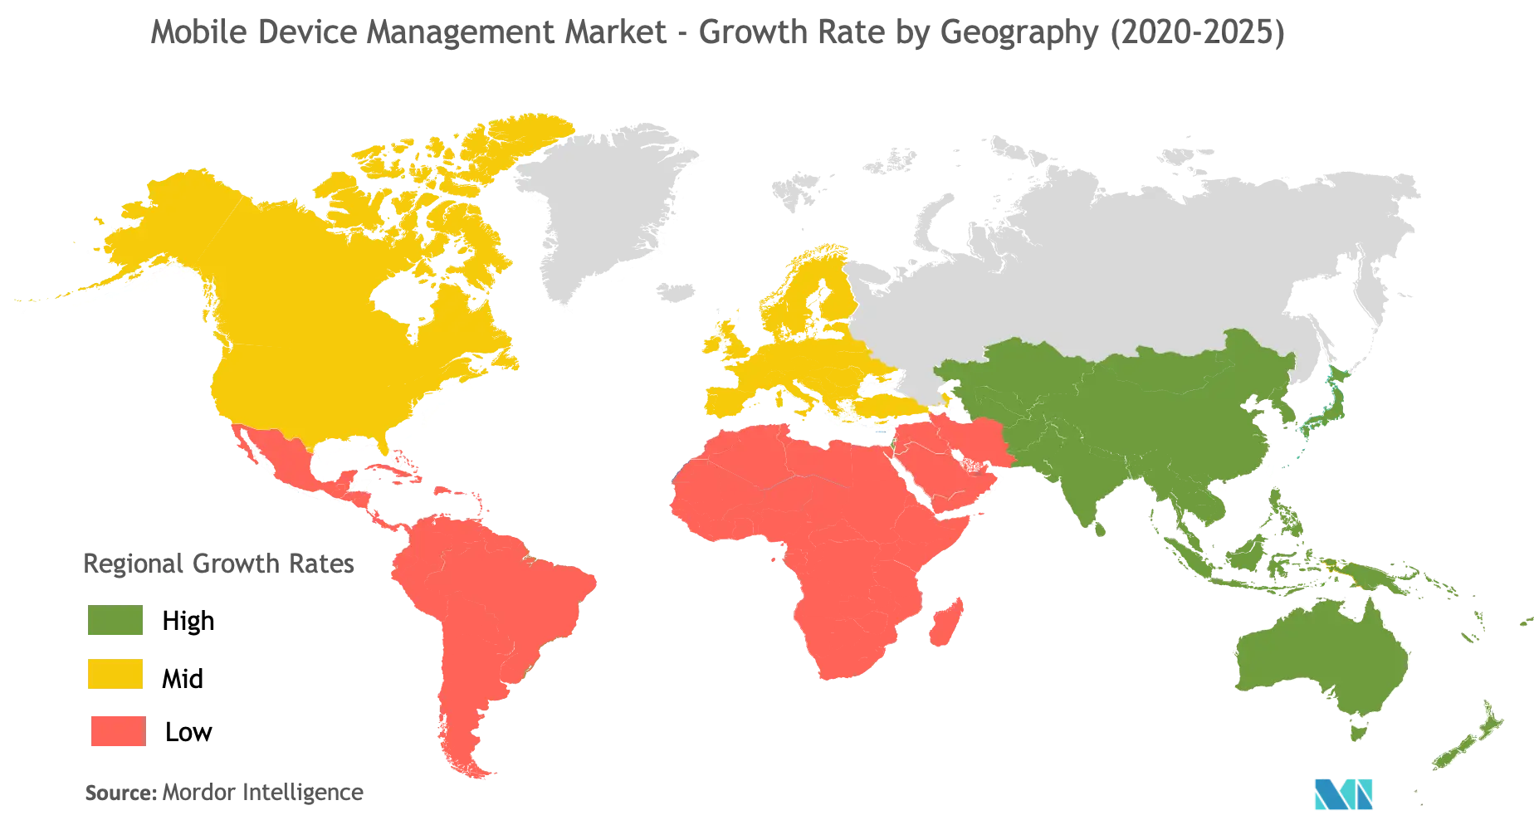
Тенденции рынка
Ожидается, что Северная Америка будет занимать наибольшую долю рынке
Тенденции BYOD на предприятиях США, которые когда-то составляли 53% предприятий, не имеющих официальной политики BYOD (по данным системного интегратора Champion Solutions Group, 2015 г.), в последние несколько лет демонстрируют неуклонный рост. Кроме того, поскольку малые предприятия составляют 99,9% всей деловой активности в регионе, регион предоставляет значительные возможности для поставщиков средств управления мобильными устройствами
*BYOD (Bring Your Own Device) — это IT-политика, которая позволяет и даже поощряет использование собственных устройств для выполнения рабочих задач.

Slide 12
Целевая аудитория

Slide 13



Целевая аудитория
Целевой аудиторией для проекта по Внедрению Систем централизованного управления мобильными устройствами являются компании и организации, использующие большое количество мобильных устройств в своей работе. Это могут быть компании различных отраслей, такие как ритейл, логистика, гостиницы, медицина и другие.

Slide 14

Выводы ЦА
Главными преимуществами Внедрения Систем централизованного управления мобильными устройствами являются повышение эффективности работы сотрудников, уменьшение временных затрат на управление мобильными устройствами, увеличение безопасности при работе с конфиденциальными данными, а также возможность контроля за использованием мобильных устройств.
Поэтому данная система будет интересна тем компаниям и организациям, которые стремятся повысить эффективность своей работы и улучшить контроль за использованием мобильных устройств в своей сфере деятельности.

Slide 15

Опрос респондентов
Из опроса 1000 респондентов по вопросам управления устройствами компании/организации были получены следующие результаты

Slide 16
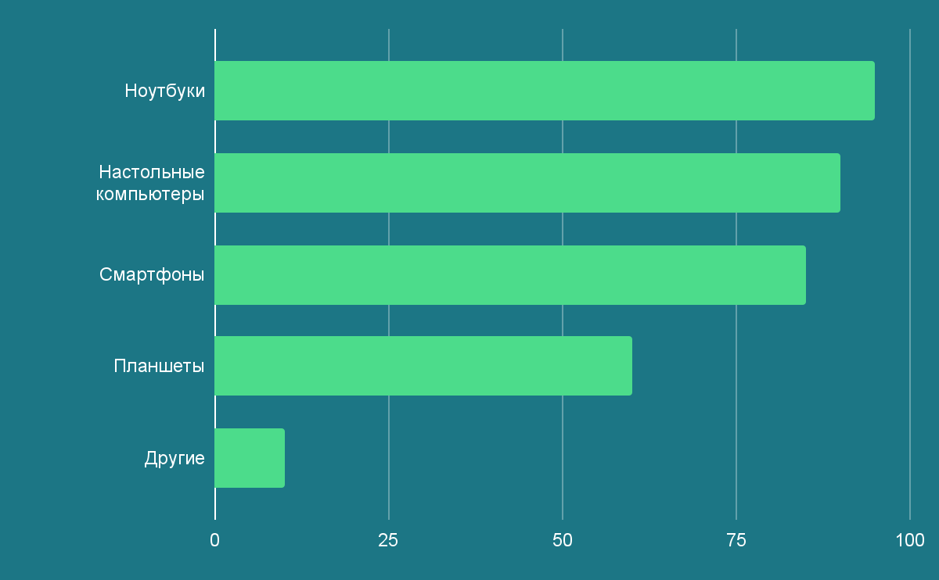
Опрос респондентов
Какими устройствами вы в настоящее время управляете в своей компании/организации?
Ноутбуки: 95%
Настольные компьютеры: 90%
Смартфоны: 85%
Планшеты: 60%
Другие: 10% (медиаплееры, умные часы и др)

Slide 17
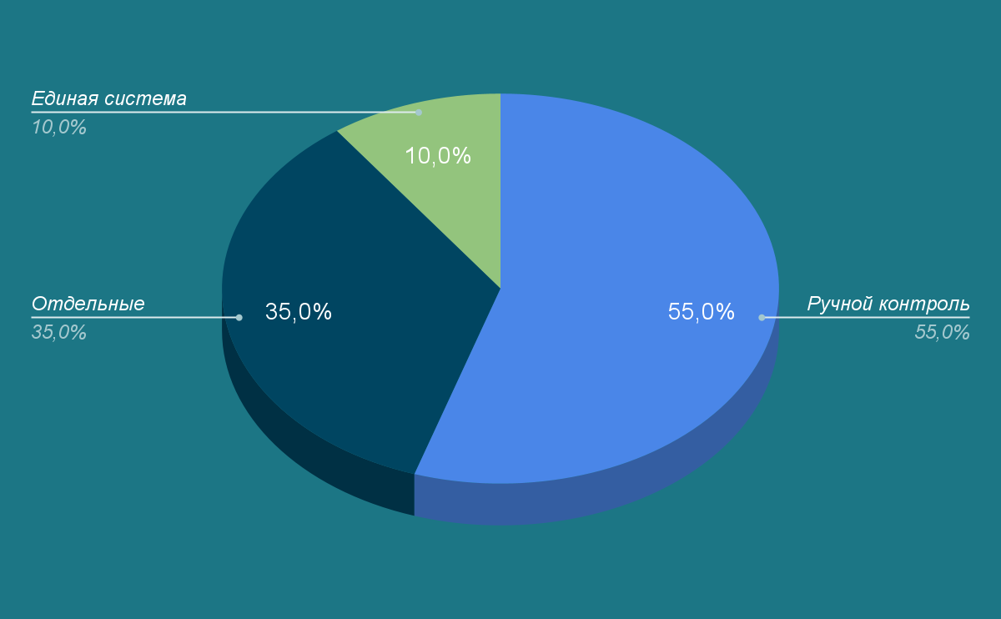
Опрос респондентов
Каким образом вы в настоящее время управляете своими устройствами?
Используется единая система управления всеми типами устройств: 10%
Используются отдельные программы для управления разными типами устройств: 35%
Ручной контроль (управление каждым устройством отдельно): 55%

Slide 18
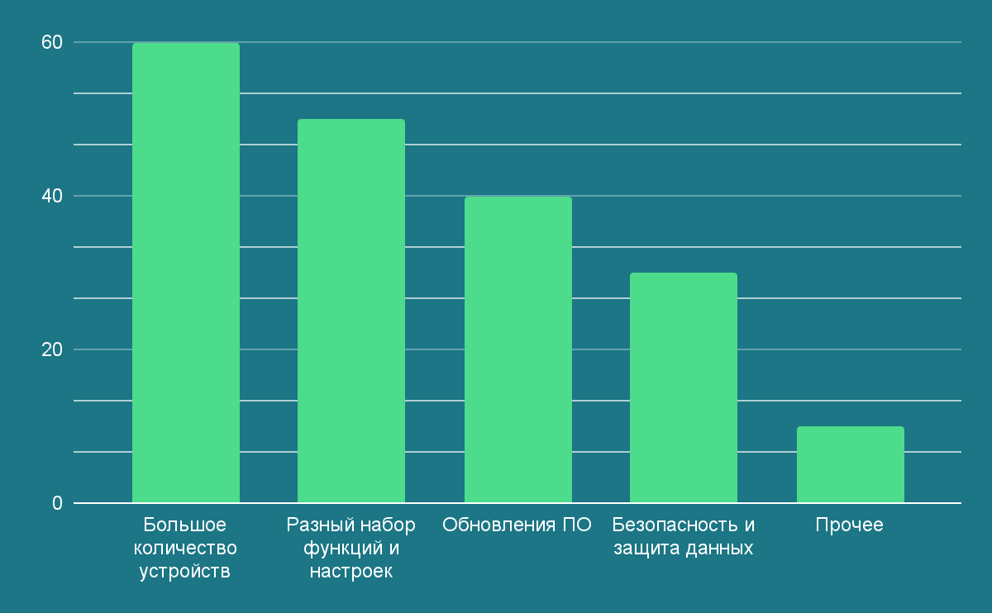
Опрос респондентов
Какие основные проблемы вы испытываете при управлении своими устройствами?
Сложность управления большим количеством устройств: 60%
Разный набор функций и настроек на разных устройствах: 50%
Проблемы с обновлениями программного обеспечения на устройствах: 40%
Проблемы с безопасностью и защитой данных на устройствах: 30%
Прочее: 10% (проблемы с совместимостью устройств, низкая производительность)

Slide 19
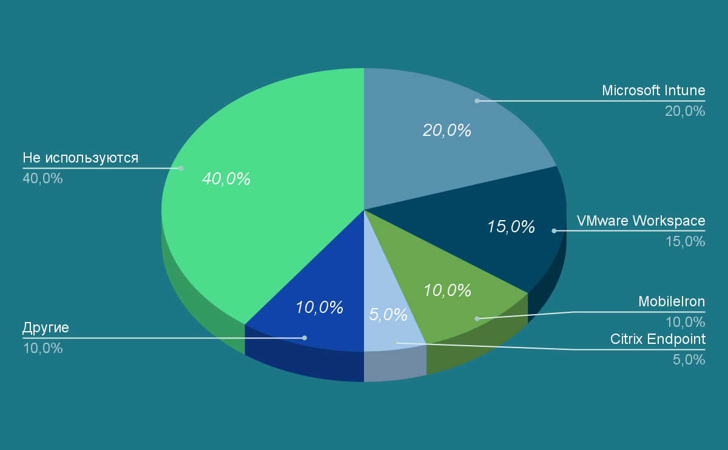
Опрос респондентов
Какую систему управления вы сейчас используете (если используете)?
Не используются системы управления: 40%
Microsoft Intune: 20%
VMware Workspace ONE: 15%
MobileIron: 10%
Citrix Endpoint Management: 5%
Другие: 10% (AirWatch, IBM MaaS360, Jamf Pro)

Slide 20
Миссия и цель проекта
Миссия: внедрив инновационную высокотехнологичную систему управления, обеспечить надежную защиту данных компании и её сотрудников, оптимизировать работу используемых устройств.
Цель: внедрение Систем централизованного управления мобильными устройствами, обеспечивающей:
- контроль за мобильными устройствами,
- учет корпоративных устройств и аудит данных на устройствах,
- контроль доступа сотрудников агентства к корпоративным сервисам Агентства,
- повышение уровня информационной безопасности,
- оптимизация времени на обслуживание парка устройств (сокращение сроков реакции и времени обслуживания),
- контроль местонахождения корпоративного устройства.

Slide 21
Структура управления проектом

Slide 22
Структура управления проектом
Роль в рамках проекта | ФИО
Руководитель проекта | Курильчик А.А.
Руководитель Управления инфраструктурных систем | Сироткин П.И.
Руководитель отдела информационный безопасности | Фомина А.В.
Заместитель руководителя Отдела развития проектов | Туркин Н.А.

Slide 23
Курильчик Андрей Андреевич
осуществляет управление проектом;
организует работу команды проекта;
отвечает за соответствие результата проекта заявленным требованиям и целям проекта, сроки, бюджет, объем работ, взаимодействие на проекте, своевременное выявление и минимизацию рисков;
готовит отчеты о ходе проекта и о завершении проекта.

Slide 24
Сироткин Павел Игоревич
осуществляет:
формирование требований в части инфраструктуры на основе запрашиваемых технических характеристик;
своевременное и качественное исполнение работ в части развертывания, предоставления и эксплуатации необходимой инфраструктуры;
согласование технических решений, обеспечивающих отказоустойчивость внедряемых Систем в рамках распределенной инфраструктуры агентства;
организацию участия сотрудников подразделения в приемо-сдаточных испытаниях.

Slide 25
Фомина Анна Владимировна
осуществляет подготовку требований к Системам в области Информационной безопасности (далее – ИБ);
контролирует соблюдение политик ИБ в рамках реализации проекта;
участвует в разработке бизнес-процессов, связанных с Системами;
согласует технические решения в области ИБ;
участвует в приемо-сдаточных испытаниях (далее - ПСИ) и обучении сотрудников.

Slide 26
Туркин Николай Александрович
осуществляет:
оценку соответствия и согласование требований к Системам в рамках технического обслуживания устройств;
оценку соответствия внедренных Систем предъявленным требованиям;
организацию участия сотрудников подразделения в ПСИ и обучении;
согласование ТЗ в рамках технического обслуживания устройств.

Slide 27
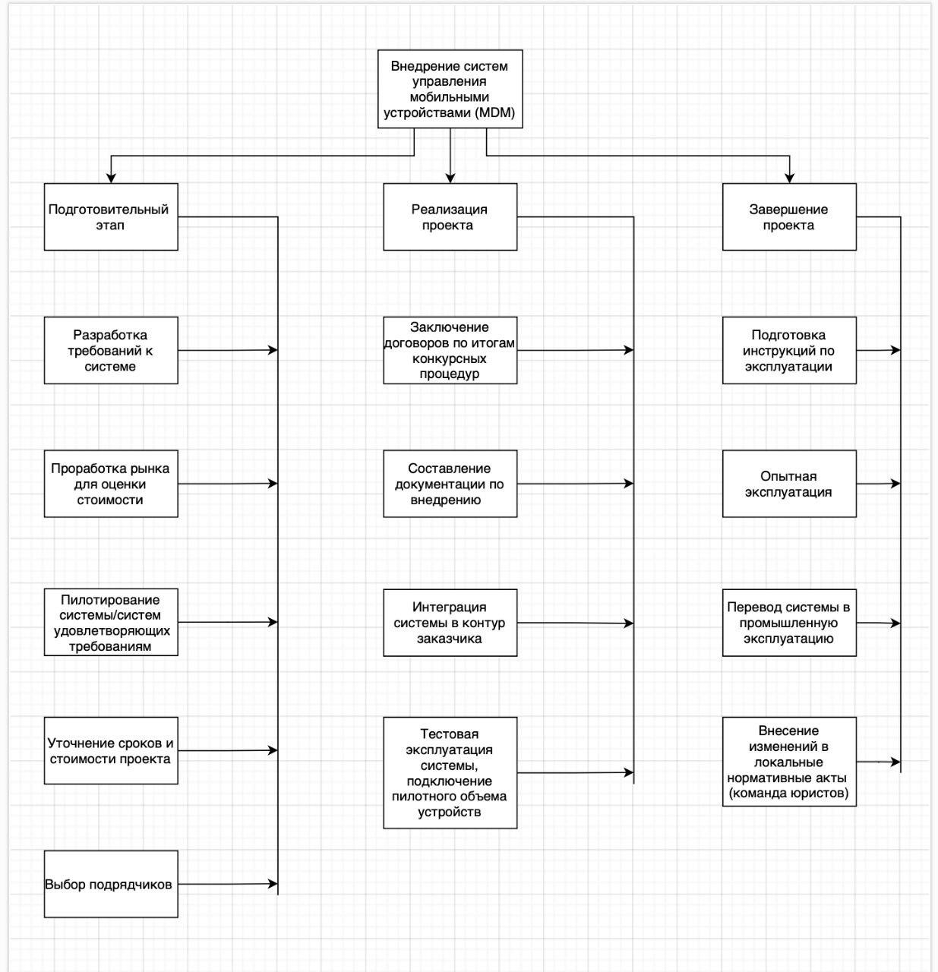
Структурная декомпозиция работ проекта (СДР)

Slide 28
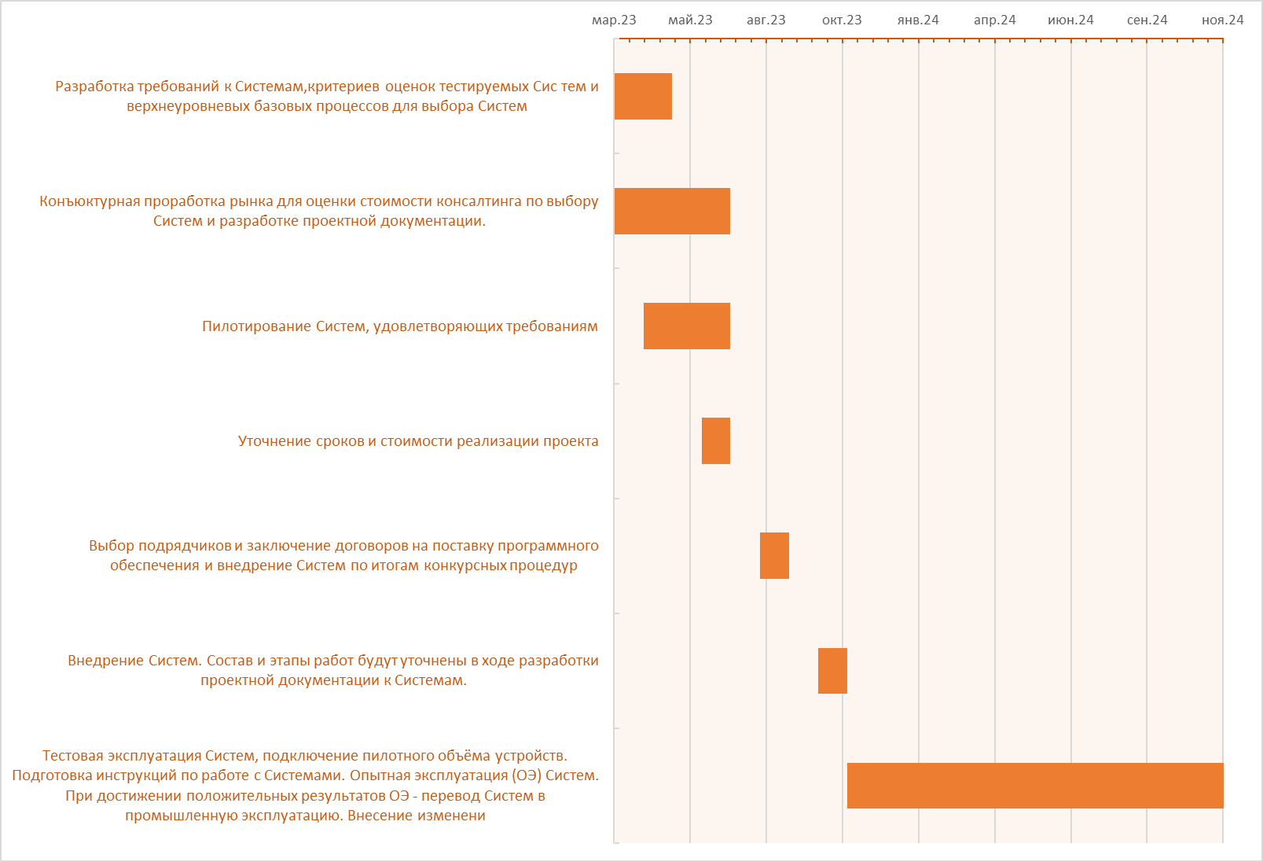
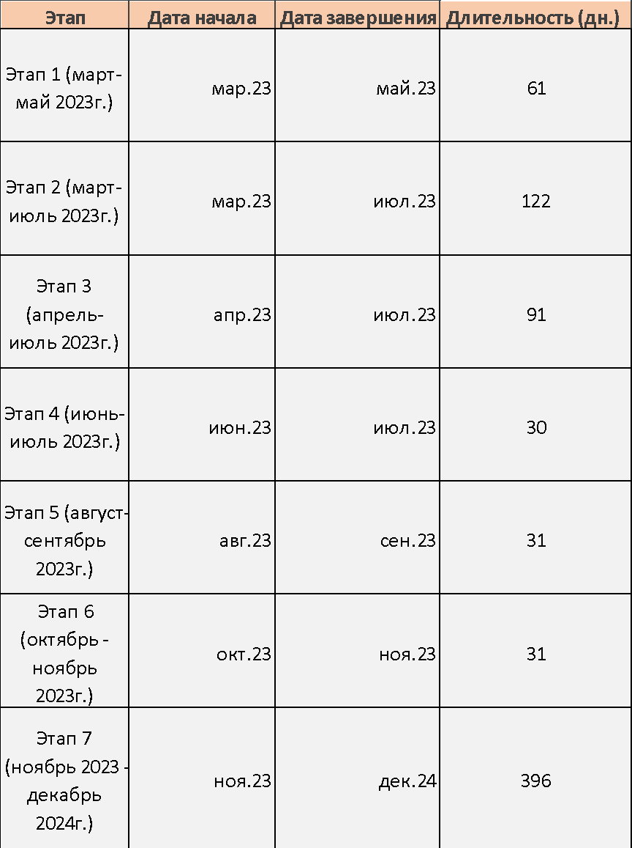
Диаграмма Гантта
Сроки:
Март 2023г. – декабрь 2024г.

Slide 29
Риски проекта
Наименование риска | Ответственный
Возможный дефицит обучающих специалистов | Туркин Н.А.
Расширение требований к Системам | Курильчик А.А.
Вероятность недостаточной производительности внедряемой системы | Сироткин П.И.
Неверно рассчитанный бюджет проекта | Курильчик А.А.
Неверно рассчитанная длительность проекта | Фомина А.В.
Ввод в эксплуатацию с незамеченными ошибками | Сироткин П.И.
Неверно рассчитанная польза от проекта | Курильчик А.А.
Нежелание персонала обучаться | Туркин Н.А.
Увеличение стоимости проекта | Курильчик А.А.

Slide 30
Бюджет проекта

Slide 31
Общая сумма: 10 800 000 рублей
1. Подготовительный этап:
- Анализ требований и составление технического задания - 200 000 рублей.
- Проведение закупочных процедур, включая выбор поставщиков и заключение договоров - 500 000 рублей.
2. Этап реализации:
- Поставка программного обеспечения по Системе 1 - 2 400 000 рублей (по курсу ЦБ РФ на момент оплаты в USD).
- Внедрение Системы 1 - 1 000 000 рублей.
- Поставка программного обеспечения по Системе 2 - 2 100 000 рублей.
- Внедрение Системы 2 - 1 000 000 рублей.
3. Эксплуатационный этап:
- Продление лицензий для Системы 1 - 2 100 000 рублей (30 000 USD).
- Продление лицензий для Системы 2 - 500 000 рублей.
Бюджет проекта может быть скорректирован по итогам закупочных процедур.

Slide 32
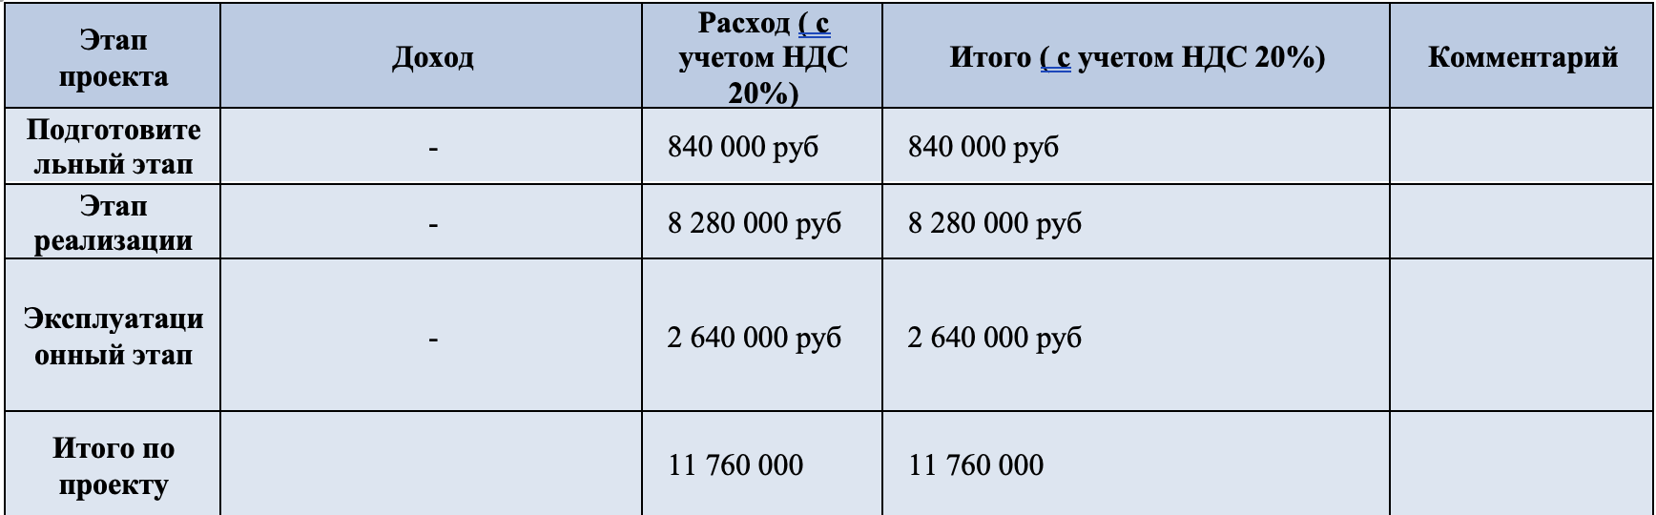
Бюджетная карта
Примечание к бюджетной карте:
Расходы по подготовительному этапу включают анализ требований и составление технического задания (240 000 рублей, включая НДС) и проведение закупочных процедур, включая выбор поставщиков и заключение договоров (600 000 рублей, включая НДС).
Расходы по этапу реализации включают поставку программного обеспечения по Системе 1 и 2 (5 400 000 рублей и 4 680 000 рублей соответственно, включая НДС), внедрение Системы 1 и 2 (по 1 000 000 рублей, включая НДС), а также затраты на проведение работ по этапу реализации.
Расходы по эксплуатационному этапу включают расходы на продление лицензий для Системы 1 и 2 (2 520 000 рублей и 600 000 рублей соответственно, включая НДС), а также затраты на проведение работ по этапу эксплуатации.
Доходы от проекта не указаны в данном случае, так как система ставит перед собой задачу достижения фактической прибыли, доход получает исполнитель.

Slide 33
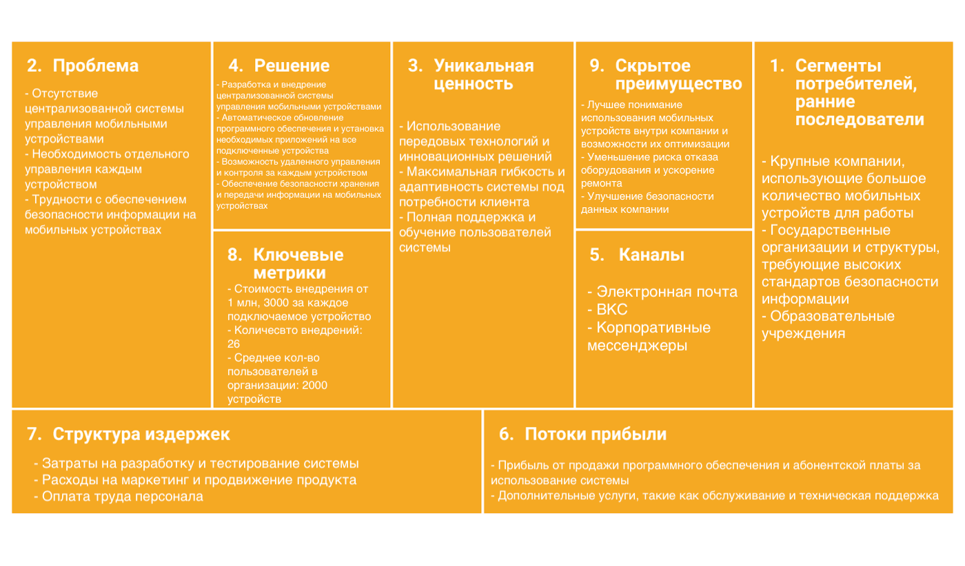
Таблица Lean Canvas

